Slide 2
Le plan
Cadre du projet
Choix méthodologique et technologique
Sprint 0
Analyse et Spécification des besoins
Sprint 1
Sprint 2
Conclusion

Slide 3




Cadre du projet
Définition de IoT
Business intelligence: Analyse et utilisation de la donnée
IT:
Traitement de la donnée et process
Telecom et réseaux: Circulation de la donnée
Objets connectes:
Notes:
L internet des objets représente l’extension d’internet à des choses et à des lieux du monde physique , IOT représente les échanges d’informations et de données provenant de dispositifs présents dans le monde réel vers le réseaux internet

Slide 4
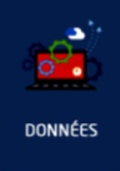
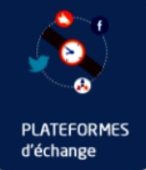
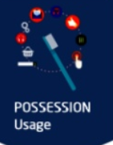
3 clés de iot: Valeur/usages, Plateformes et Données
En se <<connectant>>,un objet prend de la valeur du service rendu grâce a cette connexion peut dépasser la valeur de l’objet seul
Tout objet connecté fera partie d’une communauté
La données est l’élément clef du monde économique des plateformes d’échange

Slide 5
La différence entre l'IoT et l'IoMT est que lorsqu'on considère la mobilité des choses, des changements majeurs se produisent en termes de:
Contexte
Accès à Internet et connectivité
La sécurité et la confidentialité

Slide 6
Etude et critique de l’existant

Slide 7
Choix méthodologique et technologique
Choix Méthodologique
Une méthode, dans le contexte informatique, peut être définie comme une démarche fournissant une méthodologie et des notations standards qui aident à concevoir des logiciels de qualité
Scrum
Le choix de Scrum comme une méthodologie de pilotage pour notre projet de ce dernier. Il se résumé comme suit :
Plus de souplesse et de réactivité.
La grande capacité d’adaptation au changement grâce à des itérations courtes.
Et la chose plus importante, c’est que Scrum rassemble les deux cotés théorique et pratique et se rapproche beaucoup de la réalité.
.

Slide 8
Planification
Dans SCRUM l'équipe choisit, à partir du Backlog de produit, les éléments qu'elle s'engage à finir Une fois le Backlog de Sprint est créé, les tâches sont identifiées et estimées (1-16 heures).
Finalement on peut alors lancer le Sprint.
Définition des rôles
Le directeur du projet (SCRUM Master) | Aroua Habib
Le membre de l'équipe (SCRUM Team) | Najjar Anas, Trabelsi Imen

Slide 9


Modélisation avec UML
UML( Unified Modeling Language ) : Se définit comme un langage de modélisation graphique et textuel destiné à comprendre et décrire des besoins, spécifier, concevoir des solutions et communiquer des points de vue

Slide 10



Choix technologique
L’environnement de développement est un terme qui désigne l’ensemble d’outils et de langage utilisé pour l’implémentation d’une solution informatique

Slide 11


Sprint 0 Analyse et Spécification des besoins
Étude des besoins
Les besoins dégagés ont été répartis en deux groupes fonctionnels et non fonctionnels.
Présentation des acteurs
On a deux acteurs dans ce projet qui sont l’admin et l’utilisateur

Slide 12
Besoin fonctionnel
authentifier
Afficher une carte réelle
Afficher des statistiques
Gérer les notifications
envoyer des ordres
Gérer les utilisateurs

Slide 13
Besoin non fonctionnel
Sécurité d’accès
Rapidité
Ergonomique
Aptitude à la maintenance et la réutilisation

Slide 14
Le diagramme de cas d'utilisation global
Dans notre application nous avons réparti les cas d’utilisation selon les acteurs cités précédemment.

Slide 15
Le backlog de produit
.
ID | User Story | priorite
1 | En tant qu’administrateur je peux authentifier | 1
2 | En tant qu’administrateur je peux ajouter un utilisateur | 2
3 | En tant qu’administrateur je peux consulter la liste des utilisateurs | 3
4 | En tant qu’administrateur je peux supprimer un utilisateur | 4
5 | En tant qu’administrateur ou utilisateur je peux consulter la liste des objets | 3
6 | En tant qu’administrateur ou utilisateur je peux consulter la carte | 3
7 | En tant qu’administrateur ou utilisateur je peux modifier mes informations | 3
8 | En tant qu’administrateur ou utilisateur je peux modifier mon mot de passe | 3
9 | En tant qu’administrateur ou utilisateur je peux consulter le nombre des objets connecté en temps réel | 4
10 | En tant qu’administrateur ou utilisateur je peux consulter le taux des énergies | 4
11 | En tant qu’administrateur ou utilisateur je peux télécharger les chart graphiques | 5
12 | En tant qu’administrateur ou utilisateur je peux consulter les notifications | 5
13 | En tant qu’administrateur ou utilisateur je peux supprimer une notification | 5

Slide 16
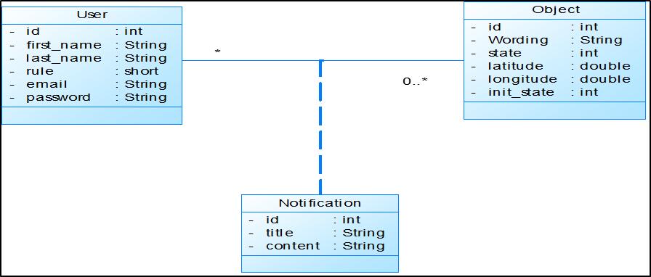
Sprint 1
Description des histoires utilisateur (user stories)
Diagramme de classe :
ID | User Story | Priorité
1 | En tant qu’administrateur je peux authentifier | 1
2 | En tant qu’administrateur je peux ajouter un utilisateur | 2
3 | En tant qu’administrateur je peux consulter la liste des utilisateurs | 3
4 | En tant qu’administrateur je peux supprimer un utilisateur | 4
5 | En tant qu’administrateur ou utilisateur je peux consulter la liste des objets | 3
6 | En tant qu’administrateur ou utilisateur je peux consulter la carte | 3

Slide 17
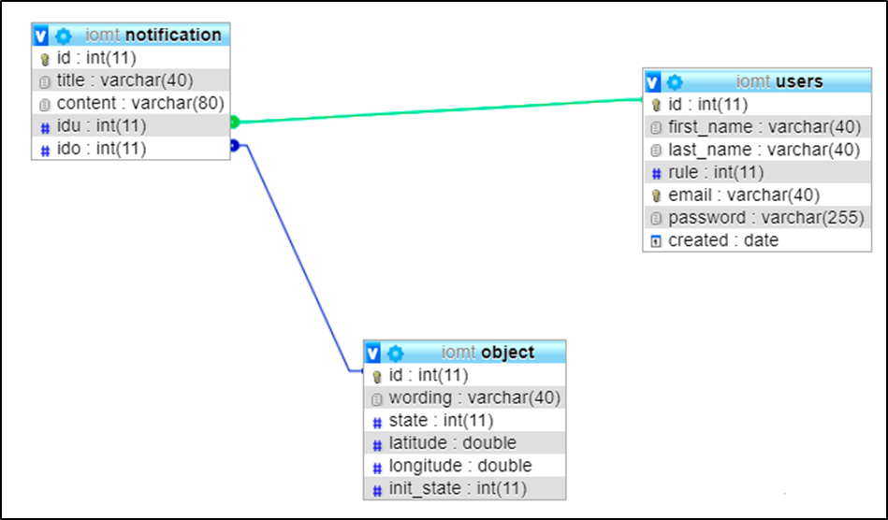
Modèle relationnel

Slide 18
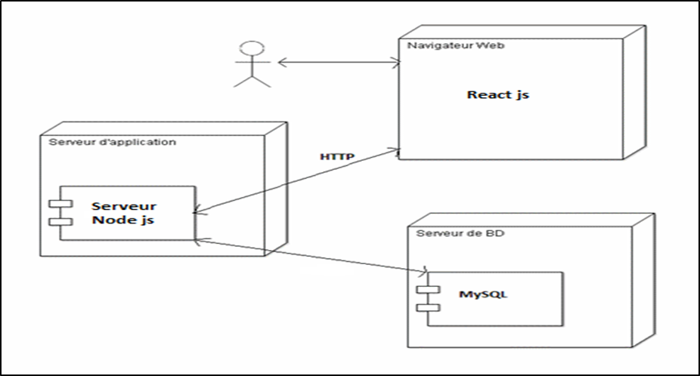
Le diagramme de déploiement

Slide 19
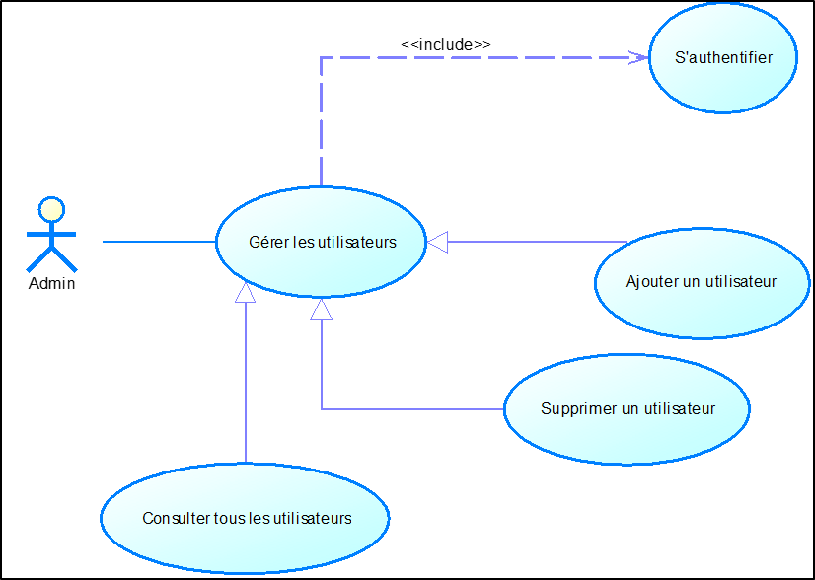
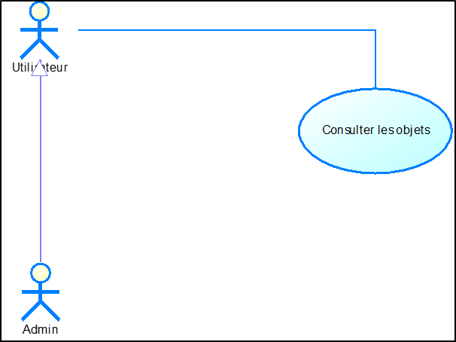
Les diagrammes cas d’utilisation détaillés de sprint 1
Diagramme cas d'utilisation gérer les utilisateurs
Diagramme cas d'utilisation consulter les objets

Slide 20
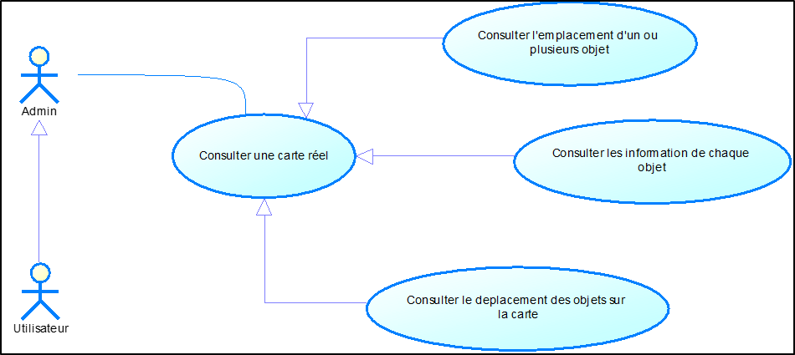
Diagramme cas d'utilisation consulter une carte réelle

Slide 21
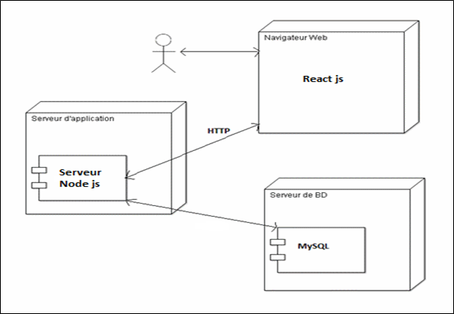
L’Architecture du système

Slide 22
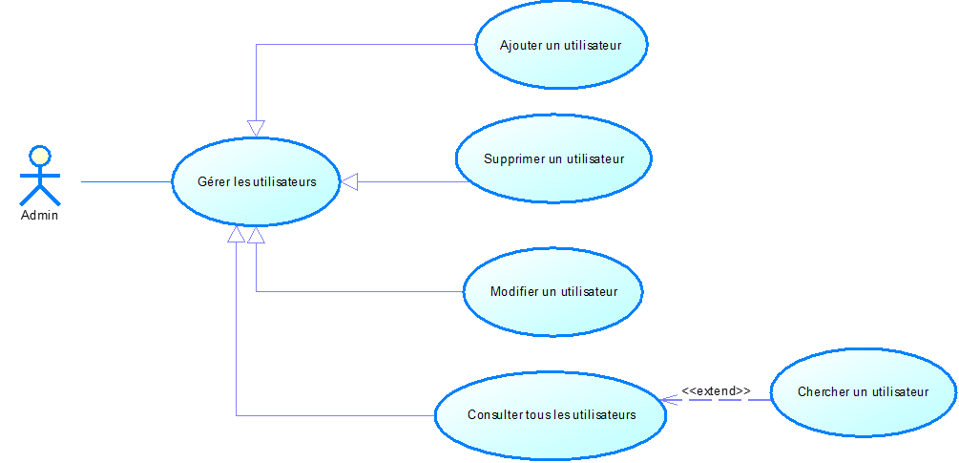
Sprint 2
Diagramme de cas d’utilisation gérer les utilisateurs

Slide 23
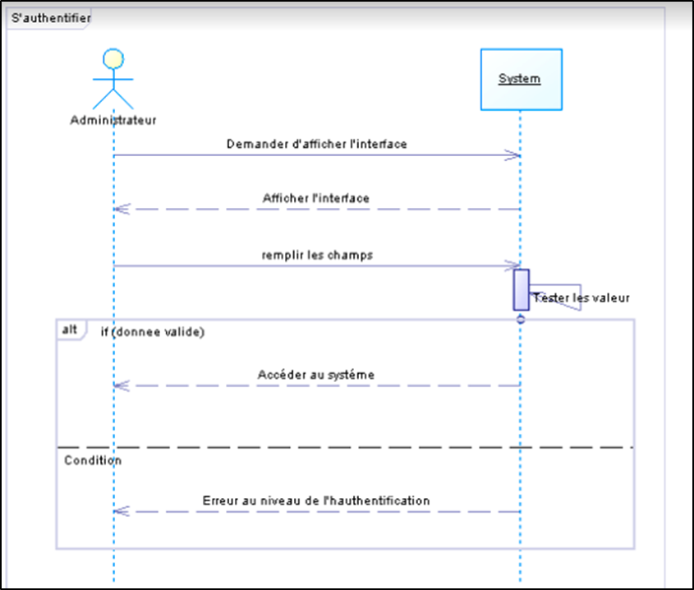
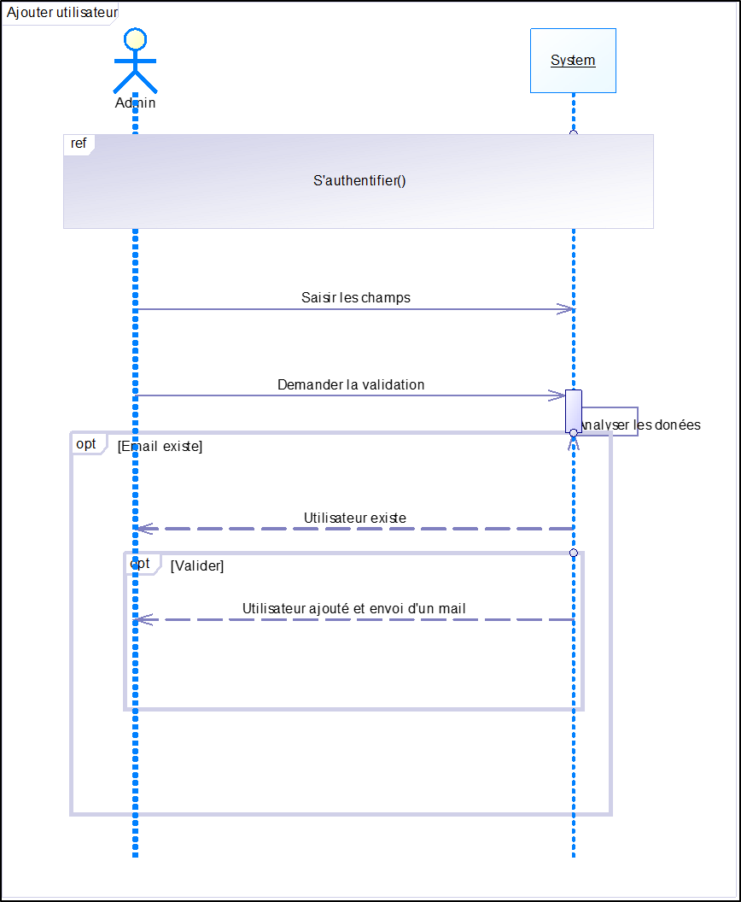
Diagramme des séquences
S’authentifier Ajouter utilisateur

Slide 24
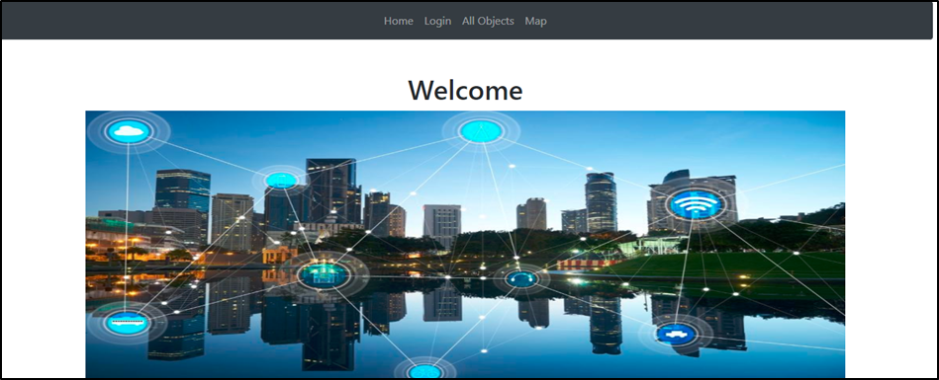
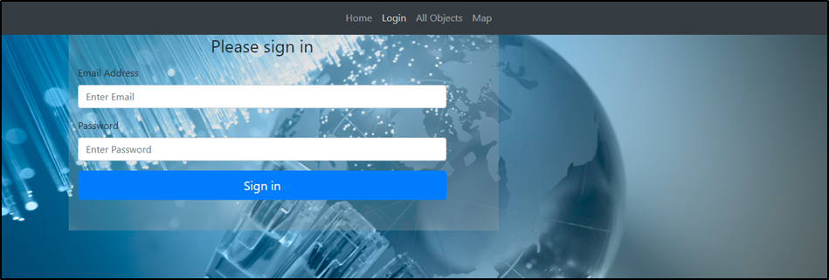
Les maquettes
les maquettes de notre application
Page d'accueil page d'authentification

Slide 25
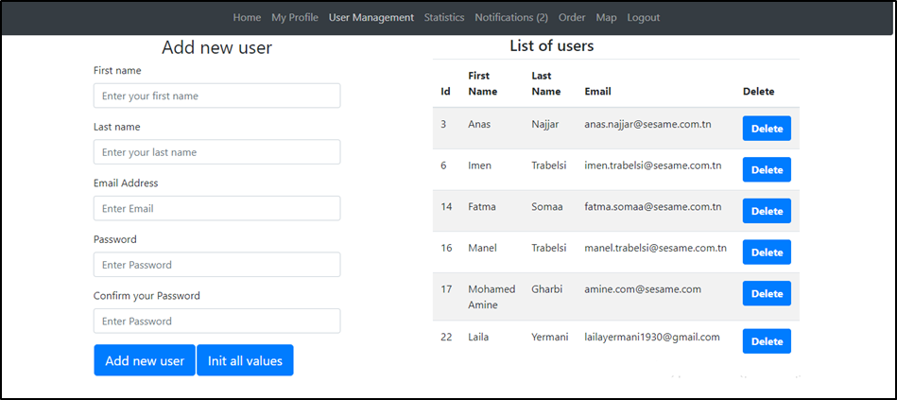
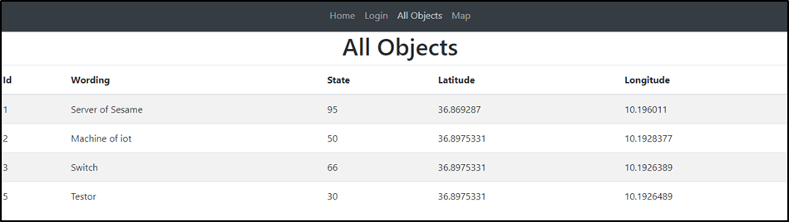
Page gestion des utilisateurs Page consulter tous les objets

Slide 26
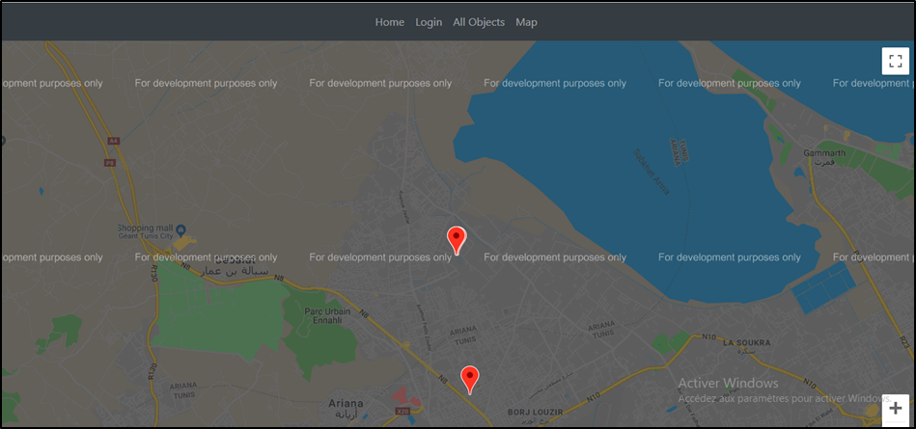
Page consulter une carte réelle

Slide 27
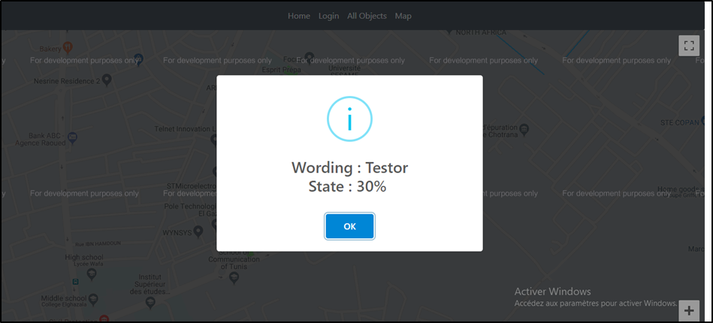
Consulter les information de chaque objet

Slide 28
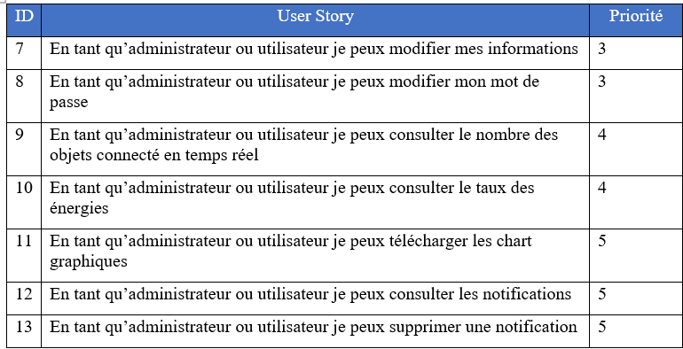
Sprint 2
Description des histoires utilisateur (user stories)

Slide 29
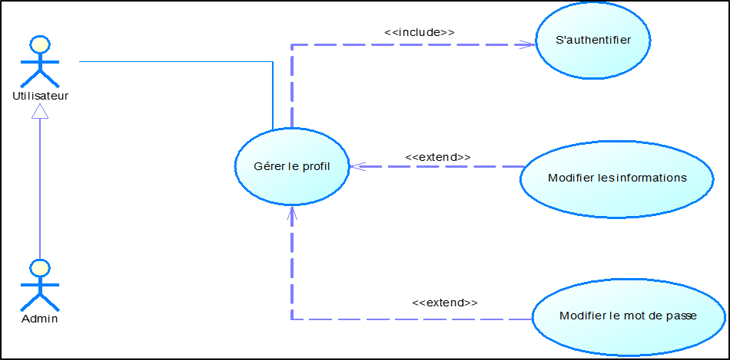
Les diagrammes cas d’utilisation détaillés de sprint 2
Diagramme cas d'utilisation gérer le profil

Slide 30
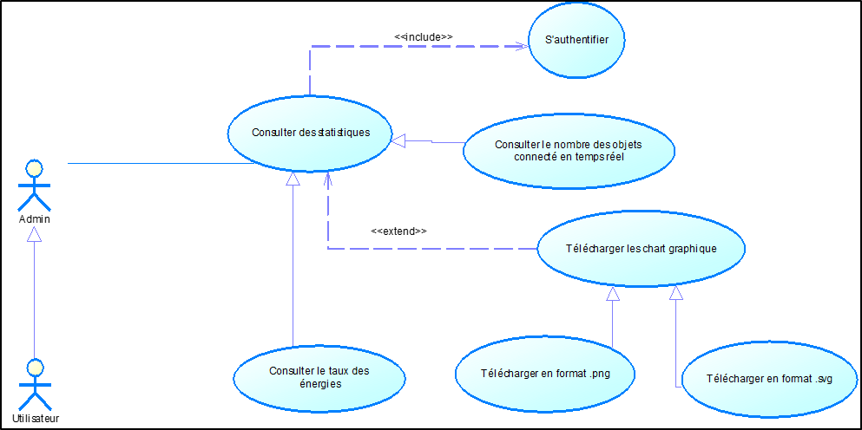
Diagramme cas d'utilisation consulter des statistiques

Slide 31
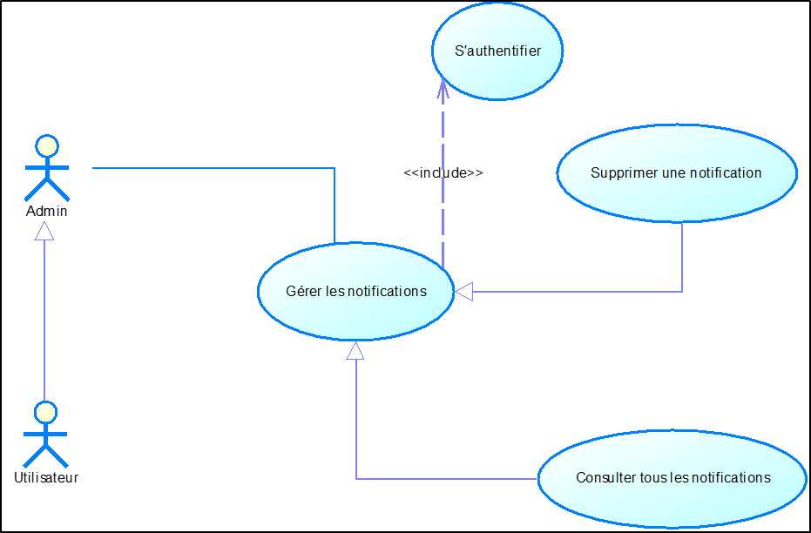
Diagramme cas d'utilisation gérer les notifications

Slide 32
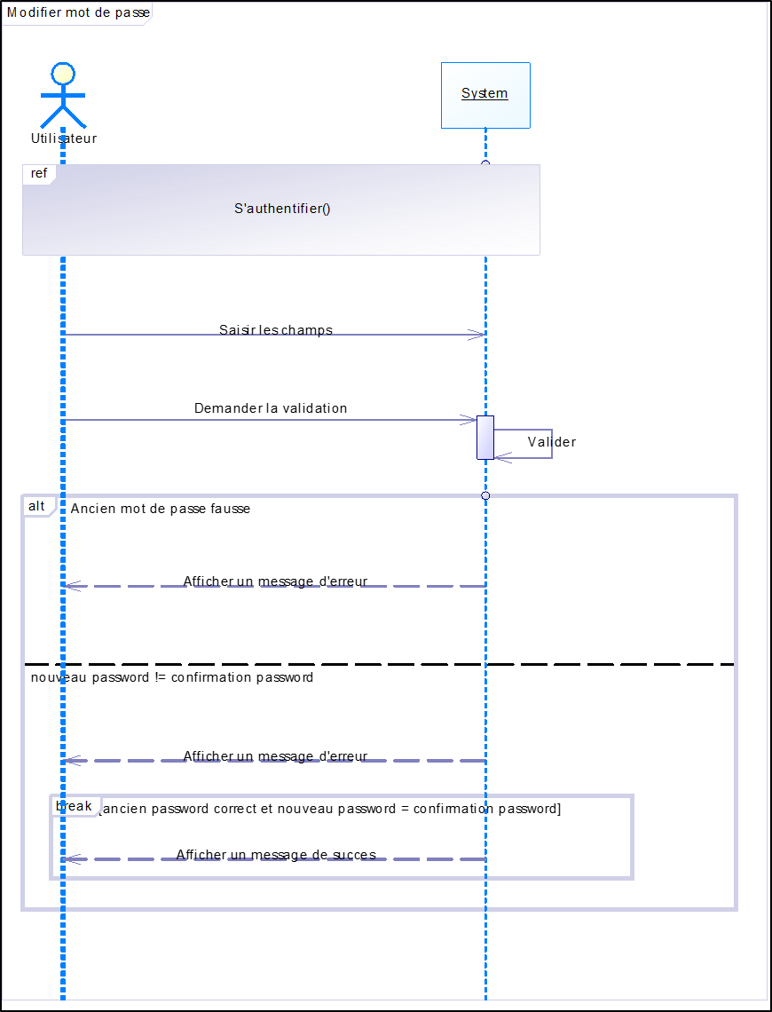
Diagramme de séquence de sprint 2
Modifier mot de passe

Slide 33
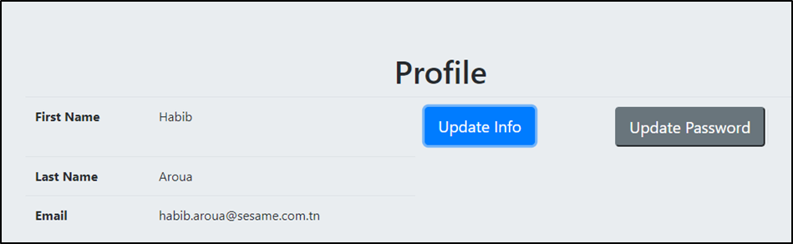
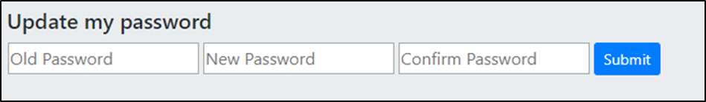
Les maquettes
Page consulter le profil Interface pour modifier les informations

Slide 34
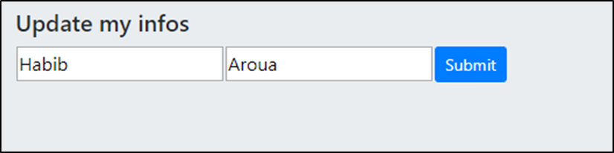
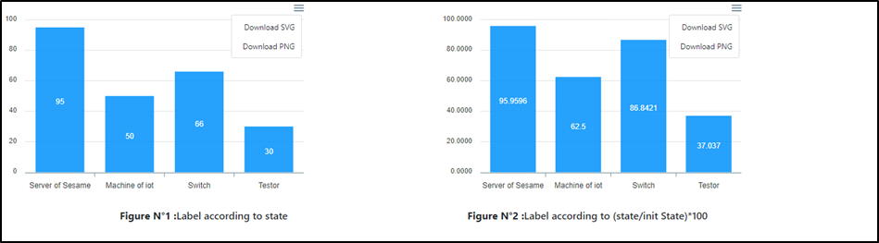
Interface pour modifier les informations
Page de consulter les statistiques

Slide 35
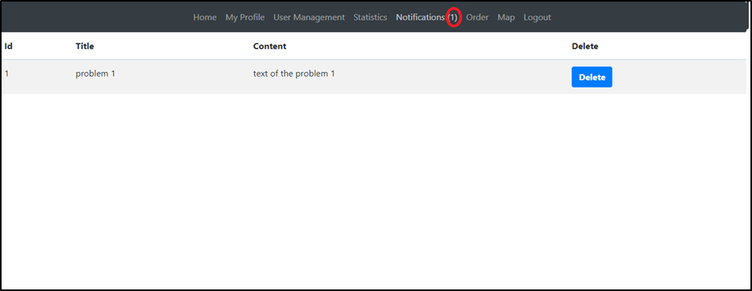
Page de gestion des notifications

Slide 36
conclusion
On a développé une application de supervision des objets mobiles.
Les localiser , recevoir

Slide 37
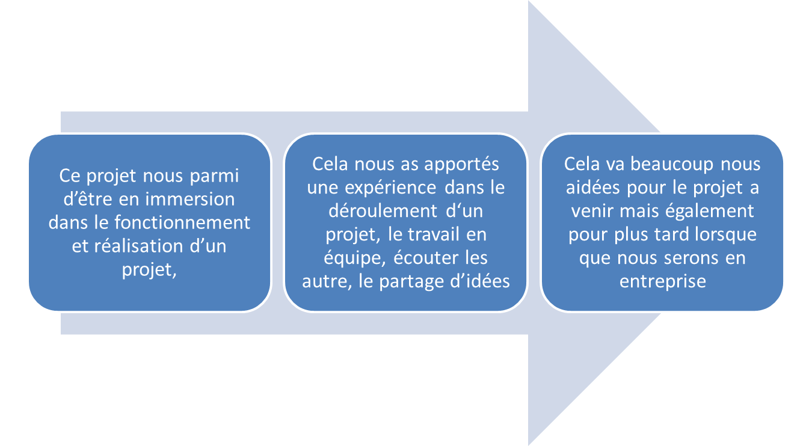
Conclusion

Slide 38


